Slide 1
Ritratto del territorio
6 mappe e cifre chiave

Slide 2
Partnership di progetto
CAPOFILA
Il principato di Monaco e la città metropolitana di Genova sono associati al progetto.

Slide 3
Observ'Alp: un progetto ALCOTRA
Finanziamento: 500.000 euro, di cui 400.000 euro dal FESR
Durata del progetto: ottobre 2024 - ottobre 2025
Oggetto: Condivisione di dati locali su questioni transfrontaliere comuni / avvio di azioni, in particolare sulla mobilità transfrontaliera, sullo sviluppo di settori economici comuni, sulla gestione delle crisi climatiche e sanitarie.
I dati raccolti* saranno poi utilizzati per migliorare la conoscenza della
popolazione e dei servizi pubblici e di identificare i bisogni del territorio
nel suo complesso.
Si noti che le 6 mappe presentate in questa brochure utilizzano i dati di 2021, poiché il
censimento francese viene effettuato ogni cinque anni. Per alcune infografiche,
per Monaco sono stati utilizzati i dati del 2023.
L'obiettivo generale del progetto è la creazione di un sistema di osservazione interoperabile in grado di mobilitare i dati francesi, italiani e monegaschi per fornire un'analisi transfrontaliera dei territori.

Slide 4
4 Pacchetti di lavoro del progetto
WP 1
Governance e gestione amministrativa del progetto
WP 2
Comunicazione
WP 3
Raccolta e elaborazione di dati transfrontalieri
3.1 Ritratto del territorio: base transfrontaliera
3.2 Un territorio più sostenibile e resiliente
3.3 Un territorio più innovativo, competitivo e inclusivo
WP 4
Archiviazione aperta dei dati e sperimentazione transfrontaliera

Slide 5
Il territorio Observ'Alp in qualche cifra
Lunghezza del confine
Popolazione del territorio
325 125m
4 459 035 abitanti
Numero di comuni del territorio
Superficie
31 873 km2
1 149

Slide 6
Un territorio diviso equamente tra Italia e Francia
31 873 km²
53,29% lato francese
16 986 km²
46,7% lato italiano
14 884 km²
0,01% lato monegasco
2 km²

Slide 7
Una popolazione più numerosa sul versante italiano
67% lato italiano
3 009 674 ab.
32% lato francese
1 410 994 ab.
1% lato monegasco
MONACO
38 367 ab.
MONACO
4 459 035 abitanti

Slide 8
Un lato di Monaco molto popolato
ITALIA
FRANCIA
139,9 ab./km²
18 783 ab./km² lato monegasco
202,2 ab./km² lato italiano
83,1 ab./km² lato francese

Slide 9
Più comuni sul versante italiano
MONACO
1 149 comuni
625 comuni lato italiano
523 comuni lato francese
1 comune lato monegasco

Slide 10
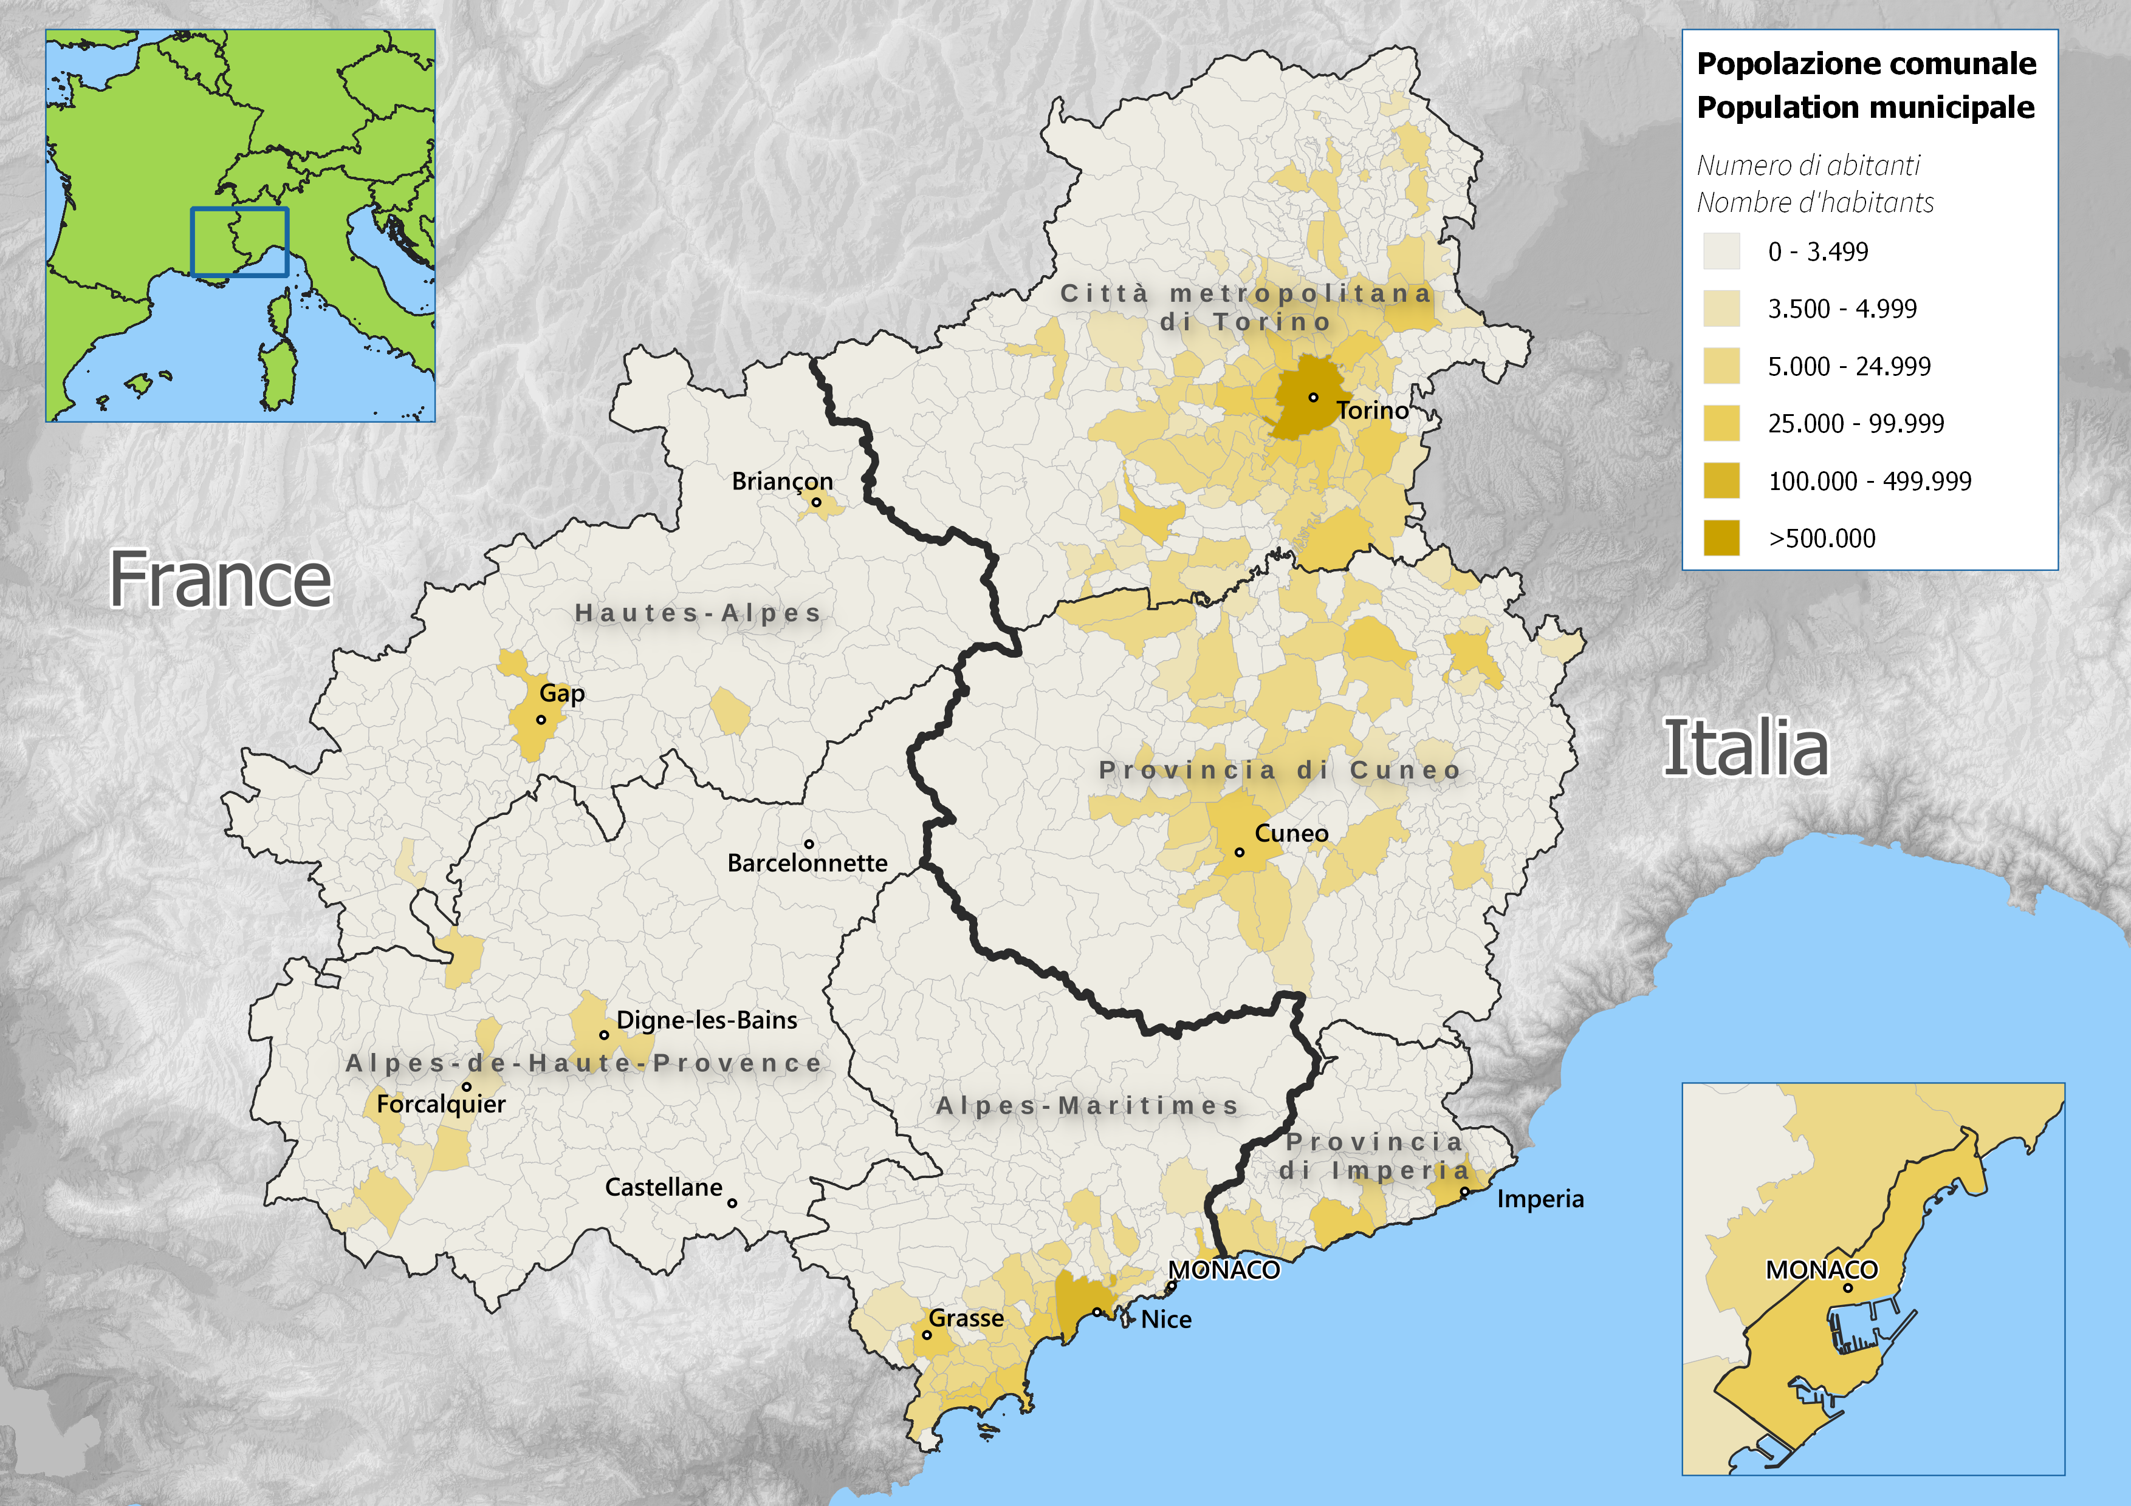
Mappa 1: Popolazione complessiva per comune
Nell'area di progetto di Observ'Alp spiccano due grandi città, Torino e Nizza, attorno alle quali si sviluppano aree urbane densamente popolate.
Disparità demografiche locali

Slide 11
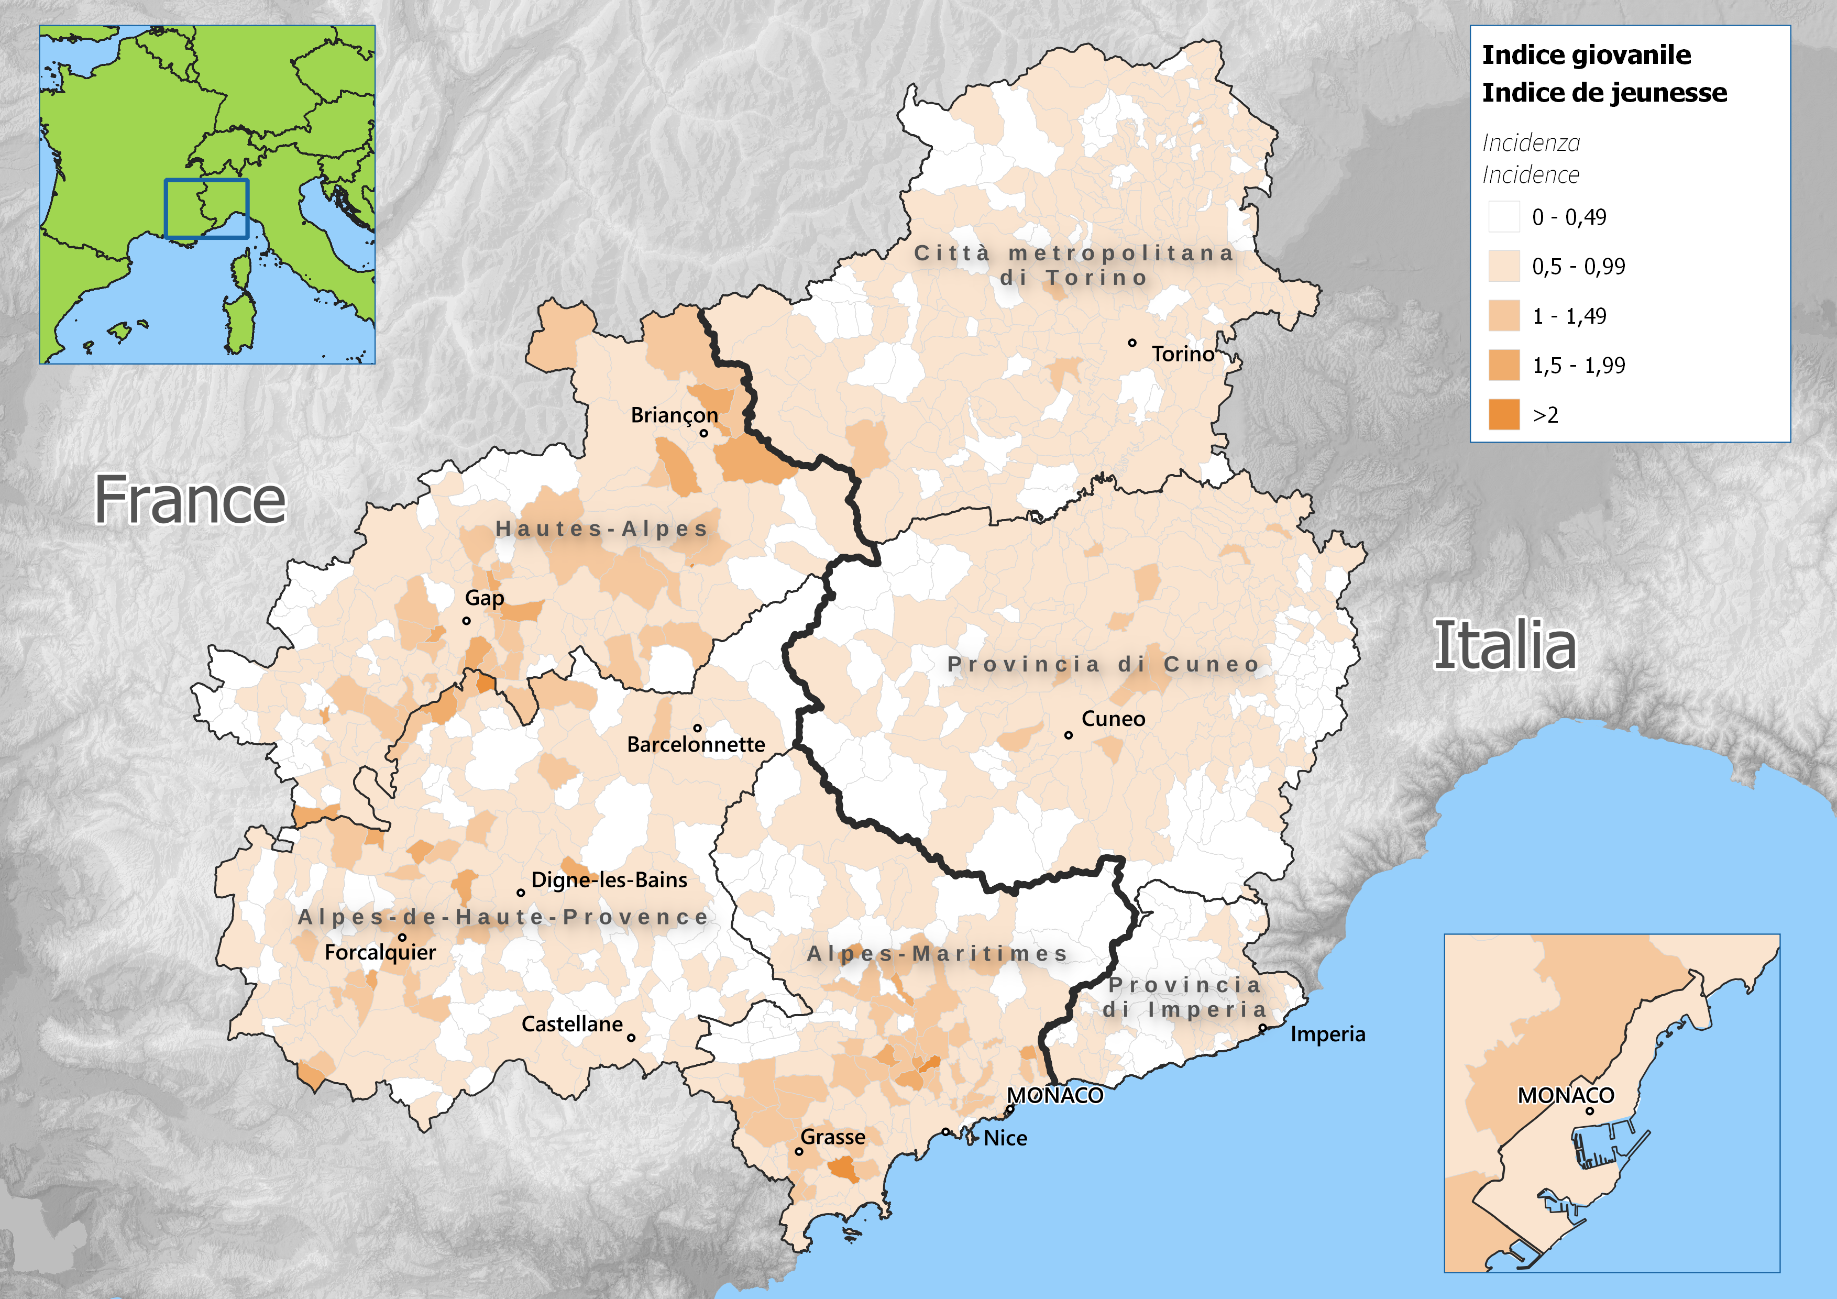
Questa mappa mostra il rapporto tra la popolazione di età inferiore ai 20 anni e quella di età superiore ai 60 anni, per comune. Le aree con un indice inferiore a 1 mostrano uno squilibrio generazionale a sfavore della popolazione giovanile.
Mappa 2: Indice di giovinezza per comune
Un territorio transfrontaliero in via di invecchiamento
+ giovani: Zone urbane e semi-urbane
+ anziani : Zone rurali (poco accessibili)

Slide 12
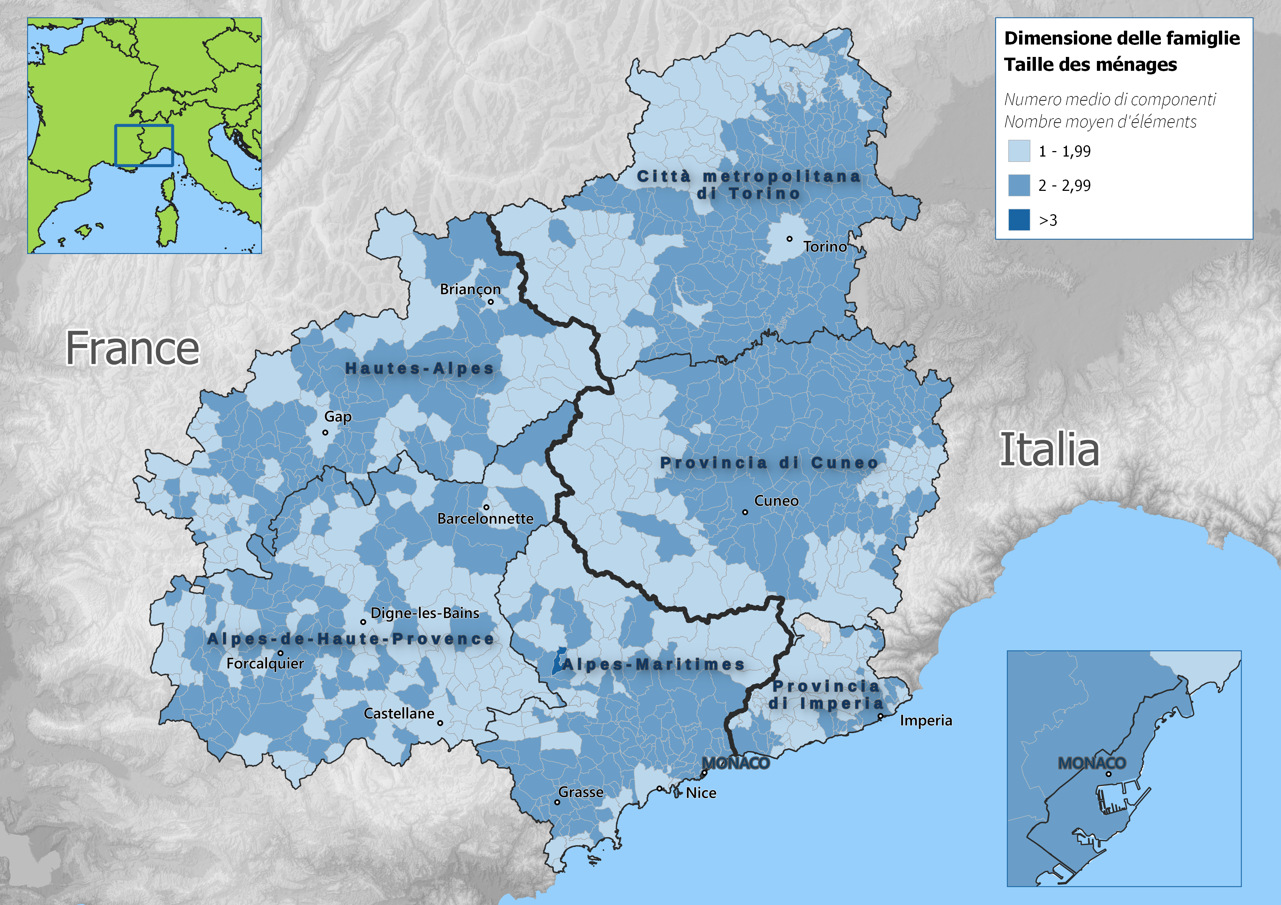
I comuni francesi hanno una dimensione complessiva delle famiglie più piccola (toni più chiari) rispetto ai comuni italiani. Questa differenza può riflettere dinamiche demografiche e socio-economiche diverse tra i due Paesi. Le dimensioni delle famiglie più piccole sono spesso associate a popolazioni più anziane o a stili di vita urbani.
Mappa 3: Dimensione media del nucleo familiare
Tendenze familiari e sociali
Non sono disponibili dati per Monaco. Tuttavia, la dimensione delle famiglie era di 1,93 nel censimento del 2016. Secondo l'IMSEE, l'ipotesi è che questo indicatore rimanga stabile a 1,93.

Slide 13
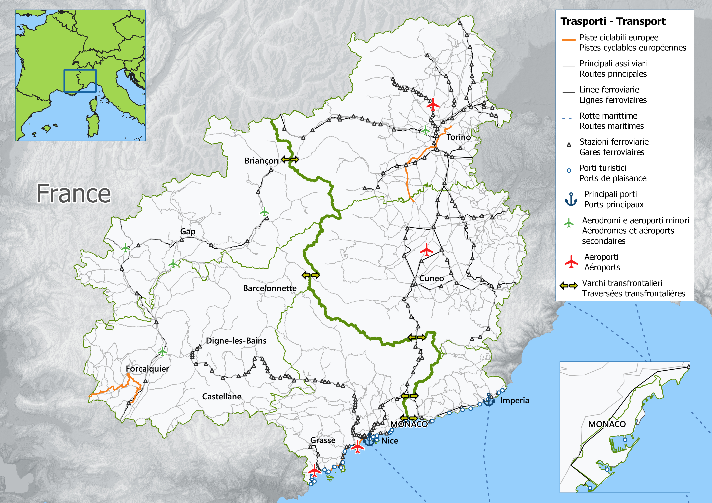
Nel territorio di Observ'Alp sono presenti 4 aeroporti, di cui 2 principali:
Torino: 4 milioni di passeggeri
Nizza: 12 milioni di passeggeri
Mappa 4: La rete di trasporto del territorio
Quali connessioni per rafforzare l'integrazione?
Diverse linee ferroviarie attraversano il confine per servire le stazioni principali.
Torino: 70 milioni di passeggeri
Nizza: 9 milioni di passeggeri
Il territorio Observ'Alp non dispone di un collegamento ferroviario transfrontaliero ad alta velocità.
Per quanto riguarda gli attraversamenti stradali .
A sud: l'autostrada E80
Si tratta dell'unico attraversamento autostradale transfrontaliero del territorio.
Sul resto del confine: Colli aperti stagionalmente, ad eccezione del Colle di Monginevro (Briançon - Torino) e del Colle della Maddalena, che sono aperti tutto l'anno (escluso maltempo).

Slide 14
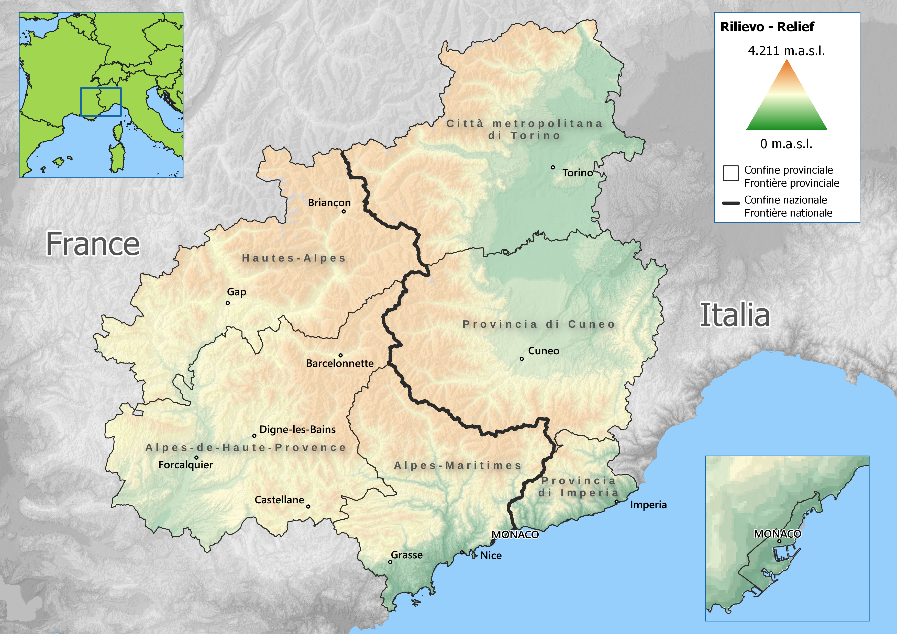
Mappa 5: Rilievo
Sfide e opportunità
Questa mappa mostra i metri sul livello del mare nelle diverse aree del territorio Observ'Alp.
Il terreno, particolarmente alto nella zona di confine franco-italiana, rende difficile lo sviluppo di reti di trasporto e infrastrutture.
Le zone di alta quota e di montagna, soprattutto quelle lontane dal confine come nella Città Metropolitana di Torino sul versante italiano, possono soffrire di isolamento.
Le aree basse e accessibili lungo la costa della Costa Azzurra (come Nizza e Imperia) sono soggette a una forte pressione in termini di urbanizzazione e infrastrutture (aeroporti, porti, reti stradali e ferroviarie), che crea sfide in termini di conservazione dell'ambiente e gestione sostenibile del territorio. Tuttavia, queste regioni beneficiano di una maggiore accessibilità.

Slide 15
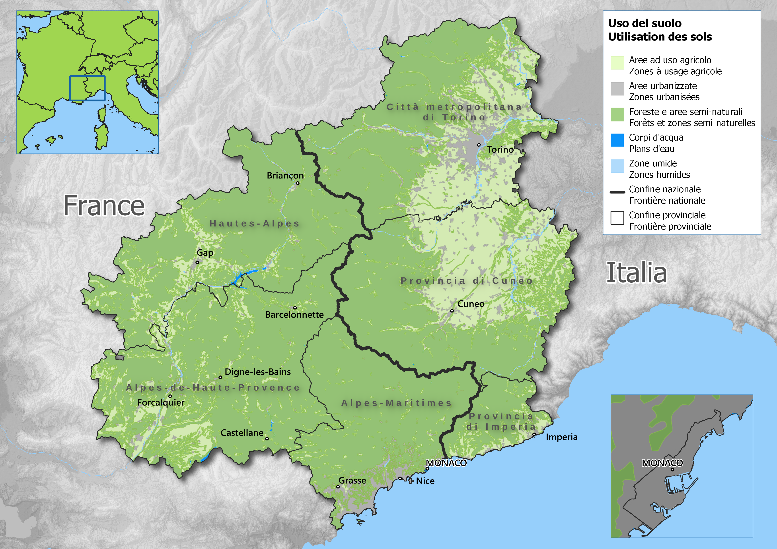
Mappa 6: Uso del suolo
Un paesaggio perlopiù rurale

Slide 16
Da dove provengono i dati di Observ'Alp?
IMSEE
Service SIG
INSEE: Censimento
IGN : BD TOPO
Dati.gouv
ISTAT
Geoportale Liguria
Geoportale Piemonte
Eurographics
Copernicus
MONACO
FRANCIA
ITALIA
EUROPA

Slide 17
Difficoltà incontrate nella raccolta dei dati
Dati statistici: difficoltà a identificare i fornitori di dati: INSEE (Francia), ISTAT (Italia) e IMSEE (Monaco)
Mancanza di dati: in alcune aree di interesse del progetto, il partenariato si è trovato di fronte a una generale mancanza di dati, come nel caso della mobilità transfrontaliera
Definizioni statistiche: la definizione di dati e indicatori e i metodi di raccolta ed elaborazione utilizzati dai vari istituti nazionali possono variare. È il caso del sistema di raccolta dei dati demografici: un censimento annuale permanente in Italia e un'indagine censuaria tradizionale condotta ogni cinque anni in Francia
Griglia spaziale: la griglia utilizzata per il progetto è quella del comune. Alcuni dati non sono disponibili a questo livello. Ad esempio, il numero di famiglie monoparentali non è disponibile a livello comunale in Italia

Slide 18
Slidesgo e Freepik

